Slide 1
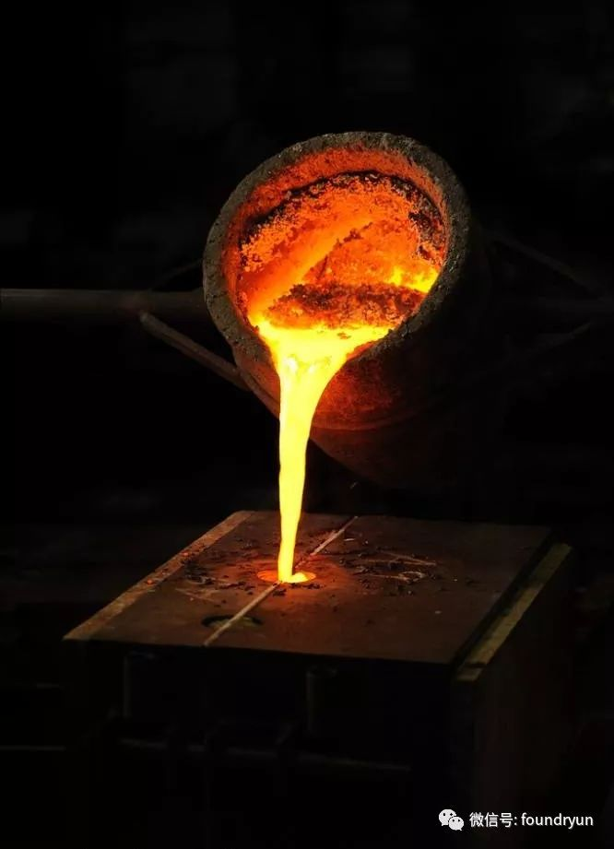
情景引入
问题：铁变化铁水经历了怎样的物态变化？
铁水倒入磨具中又会经历怎样的物态变化？
固
熔化
（吸热）
液
？

Slide 2
三、熔化和凝固
第二课时

Slide 3
学习目标
1．通过观察和比较，能表述物质的凝固过程中的状态变化；
2．根据实验数据，会画出物质凝固图像，得出不同物质的凝固特点；
3．通过举例，运用熔化和凝固及其吸放热特点在生产生活中的应用。

Slide 4
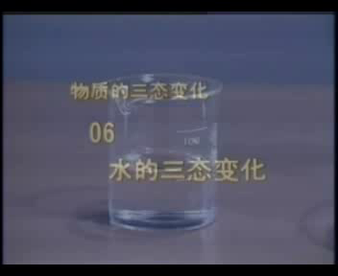
冰的凝固
温度/℃
4
E
2
F
G
0
5
8
9
1
2
3
4
6
7
时间/分
－2
思考：
凝固点
－4
H
1.水凝固的条件？
温度达到凝固点
继续放热
2.将0℃的水放在0℃房间内，水能否凝固？
水不能凝固。水温度达到凝固点，但不能继续放热，所以水不能凝固。

Slide 5
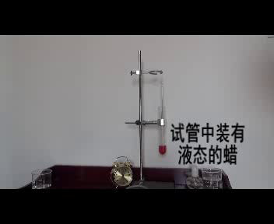
蜡的凝固
时间/min | 0 | 1 | 2 | 3 | 4 | 5 | 6 | 7 | 10
温度/℃
状 态
 | 53 | 52 | 49 | 47.5 | 47 | 46 | 45 | 42 | 36
 | 液态 | 液态 | 变稀 | 变稠 | 变稠 | 变软 | 变软 | 变硬 | 固态
温度/℃
思考：
55
1.蜡凝固的过程温度具有什么特点？
2.蜡在凝固过程中其状态经历哪些过程？
温度不断下降
45
35
0
5
10
时间/min

Slide 6
晶体与非晶体
放
凝固：物质从______变为_______。
液体在凝固时需要_____热。
液态
固态
晶体熔化后再凝固时，也有一定的凝固温度
凝固点：
晶体液体凝固
_________________时的温度
相同
同种晶体的凝固点与熔点_______
非晶体的凝固时没有一定的凝固温度
非晶体凝固经历的过程：
温度不断降低
液态
稀
稠
软
硬
固态
温度不断升高
非晶体熔化经历的过程：

Slide 7
同步训练
请指出下面各图是晶体或非晶体的熔化或凝固图像。
温
度
温
度
温
度
温
度
0
时间
0
时间
0
0
时间
时间
甲 乙 丙 丁

Slide 8
同步训练
请说出下图中所标线段和各点物质所处的状态。
温度
E
F
G
H
0
时间

Slide 9
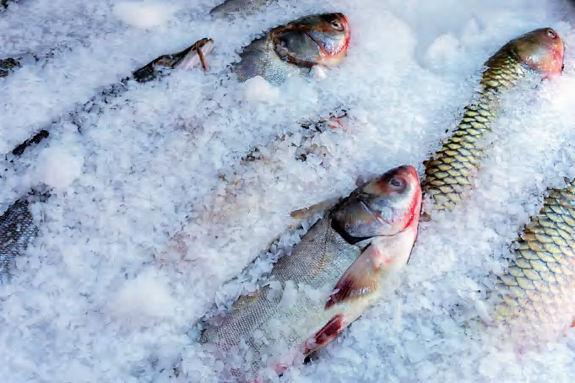
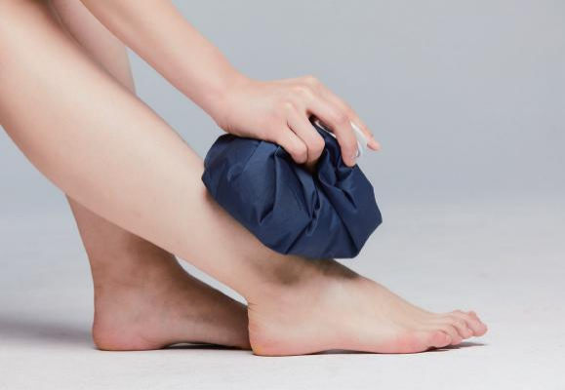
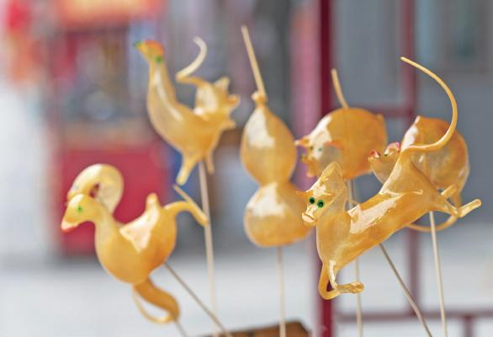
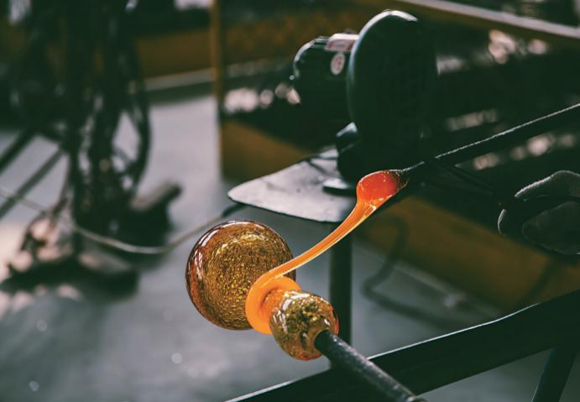
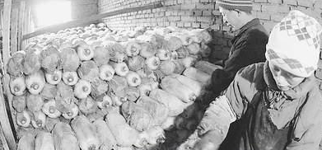
知识应用
交流：
在生产生活中利用熔化和凝固的事例。
用冰保鲜食物
冷敷受伤部位
糖塑
将熔融状态的玻璃制成玻璃制品
思考：利用冰保鲜和降温的效果好的理由？
1.冰的温度低
2.冰的熔化吸热，冷却效果更好
思考：菜窖中放几桶水可以防止菜冻坏？
当菜窖温度降至水的凝固点，水会凝固放热，减缓菜窖温度的下降。
盛水防冻

Slide 10

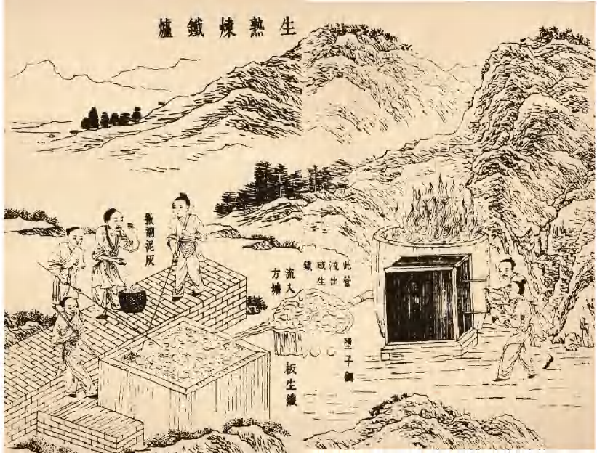
知识应用
阅读：
课本P.107 ——我国古代的冶炼技术
1.早在商周时期，我们的祖先就已经熟练掌握了__________技术。
2.古人将铜、锡、铅等金属的比例，熔炼成各种性能的青铜合金，此过程中铜、锡、铅等经历物态变化是：先________ 后________。
3.春秋战国时期，我国发明了生铁冶炼技术，这比欧洲要早约_________年。
青铜铸造
熔化
凝固
2000
4.在南北朝时期普遍使用的_______，它利用“_________、_________”的特点。
灌钢法
生铁碳高
熟铁碳低

Slide 11
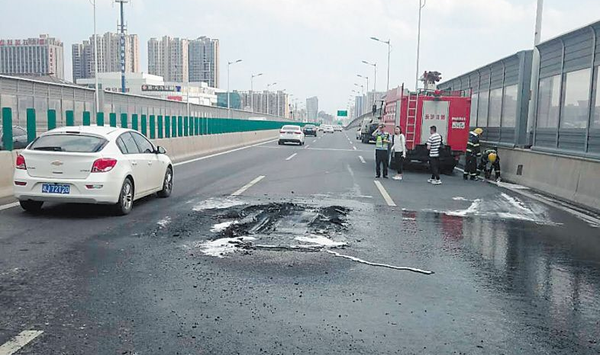
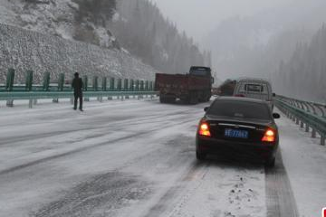
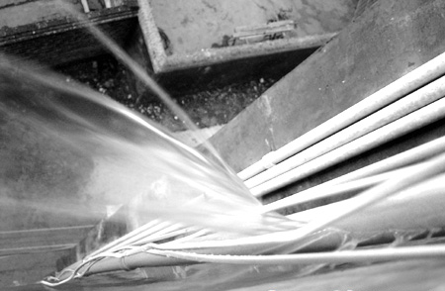
知识应用
在生产生活中防止熔化和凝固的事例
交流：
柏油马路被烤化
公路积雪昼化夜冻
冬天水管冻裂
思考：夏天如何防止柏油马路被烤化？
通过洒水降低马路表面的温度，避免柏油因高温而软化或熔化。

Slide 12
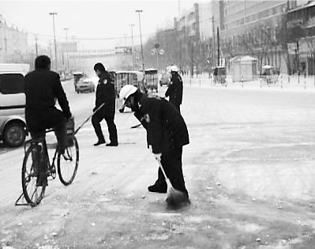
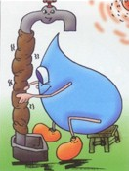

知识应用
解决方法：
夜冻昼化
近日，亳州市再降风雪，气温下降，路面冰雪堆积，人车难行，亳州市交警二大队立即行动，购买工业用盐，6日下午全体民警带上铁锹、扫把等工具，把盐粒撒在市区转弯、桥头、上下坡处，防止晚上路面结冰。图为民警正在桥头撒盐。以避免“夜冻昼化”现象,即在相同气温条件下,熔化了的冰雪不再结冰,从而减少交通事故.
水管冻裂
在水管外加上保温层,使水管中的水温不致过低.

Slide 13
课堂小结
1．凝固：物质由______态变为______态。凝固需要________热。
2．凝固点是______熔化后再________时有一定的__________温度。同种晶体物质的凝固点与熔点是_________；非晶体物质__________（“有”或“没有”）凝固点。
3.晶体的熔化条件：_______________，_____________。
晶体液体的凝固条件：_________________，__________。
液
固
放
晶体
凝固
凝固
相同的
没有
温度达到熔点
继续吸热
温度达到凝固点
继续放热

Slide 14

课堂小结
1．铸造青铜器时，工匠将铜料加热化为铜液注入模具，铜液冷却成形，青铜器铸造初步完成。下列说法正确的是（ ）
A．铜料化为铜液需要放热 B．铜料化为铜液是熔化
C．铜液冷却成形需要吸热 D．铜液冷却成形是液化
2．下列说法中错误的是（ ）
A．一小块铜和一大块铜熔点相同 B．一小块铜和一小块铝的熔点相同
C．一小块铜的熔点和凝固点相同 D．一小块铝和一大块铝的凝固点相同
3．如图，将一支盛水的试管插入足够多的冰水混合物中，那么试管中的水（ ）
A．很快就会结成冰
B．只要经过足够长的时间，水肯定会结成冰
C．在短时间内水不会结成冰
D．时间再长水也不会结成冰
B
B
D

Slide 15
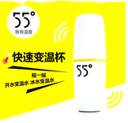
课堂小结
4．如图是一款新型水杯，在杯的夹层中封入适量的固态物质，实现了“快速降温”和“快速升温”的功能。使用时，将水杯上下晃动几分钟，可以将100℃的开水降温至55℃左右的温水，也可以将冷水升温至55℃左右的温水，这款水杯被广泛称为“55°杯”，“55°杯”的工作原理是（ ）
B
A．首次使用时，必须加注冷水；降温时利用物质凝固放热；升温时利用熔化吸
B．首次使用时，必须加注热水；降温时利用物质熔化吸热；升温时利用凝固放热
C．首次使用时，加注冷热水均可；降温时利用物质熔化吸热；升温时利用凝固放热
D．首次使用时，加注冷热水均可；降温时利用物质凝固放热；升温时利用熔化吸热

Slide 16
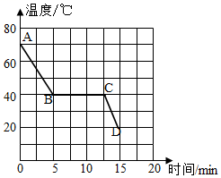
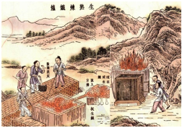




课堂小结
5．如图是某物质发生物态变化过程中的图像，下列从
图像中获得的信息正确的是（ ）
A．这种物质是晶体 B．在CD段物质处于液态
C．在0至5min物质处于固液共存状态
D．在BC段物质不放热，温度保持不变
6.《天工开物》初刊于明朝，如图是其中篇章“生熟炼铁炉”：古人将铁料熔炼成铁水，炙热的铁水顺着高处管道流入几尺远的较低水塘并完成淬火，最终制成熟铁。在如图中能反映铁水进入水塘完成淬火过程的温度随时间变化图象是（ ）
A B C D
A
B

Slide 17
课堂小结
7．工业上，制取合金常用的方法是将两种或多种金属（也可为金属和非金属）加热到某一温度，使其全部熔化，再冷却成为合金。根据如表数据判断（其他条件均满足），下列合金宜采用上述方法制取的有几组（ ）
①铁﹣铜合金 ②铜﹣铝合金 ③铝﹣镁合金 ④镁﹣铁合金
A．1组 B．2组 C．3组 D．4组
C
金属 | 铁 | 铜 | 铝 | 镁
熔点/℃ | 1535 | 1083 | 660 | 649
沸点/℃ | 2750 | 2567 | 2467 | 1090

